Slide 1
One Night Car
Carsharing Verwaltungssystem

Slide 2


Team
Benito Grauel
Pascal Giese
Ahmad Abo Louha
Alejandro Restrepo Klinge
GitHub Repository: https://github.com/fh-erfurt/One-Night-Car
GitHub Team: https://github.com/orgs/fh-erfurt/teams/team-car-sharing

Slide 3
Packages
Person: Verwaltung von Kunden (Registrieren, Login, Type, …) und Mitarbeiter
Car: Verwaltung von Autos (Auto Informationen, Benzin, …)
ParkingArea: Verwaltung von dazugehörigen Autos (Verfügbarkeit)
Rental: Reservierung von Autos verwalten (Abrechnung, Datum)

Slide 4
Package Person

Slide 5
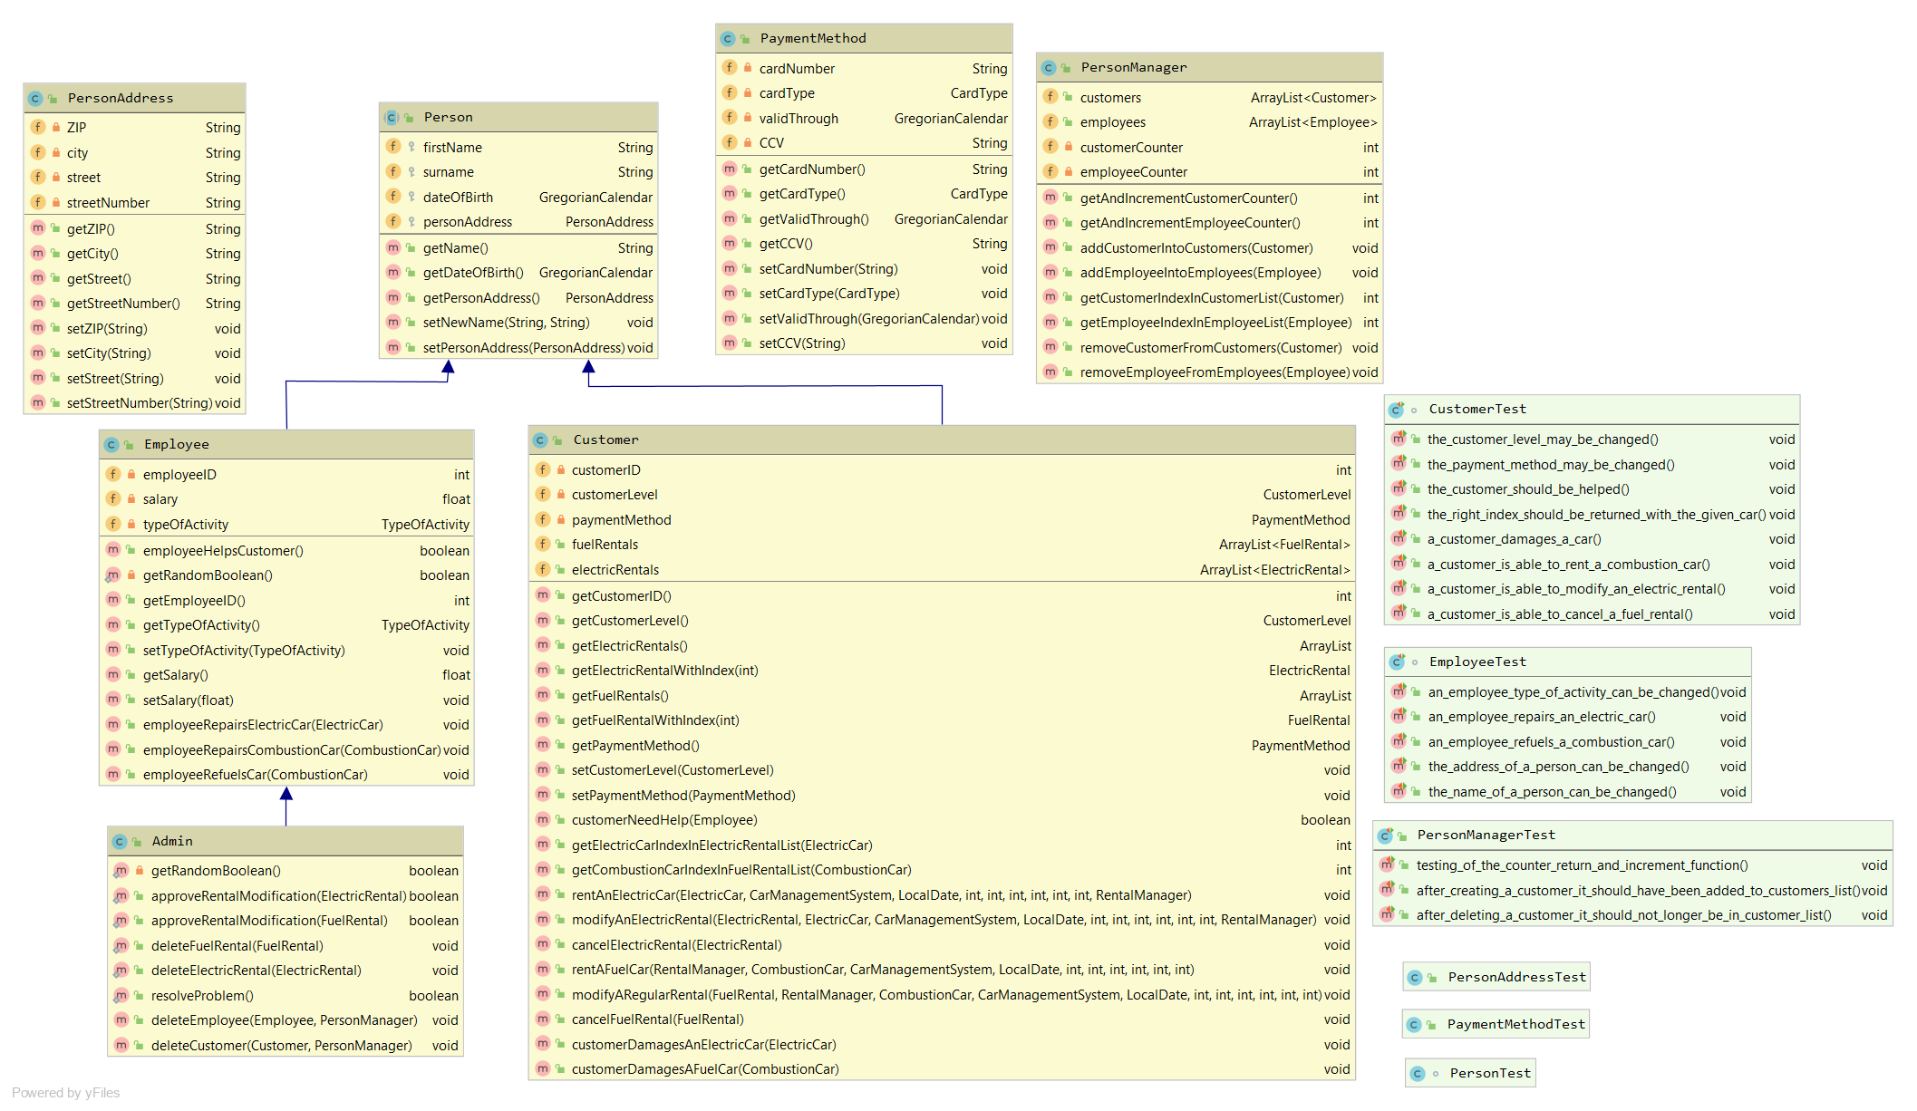

Slide 6
Package Car

Slide 7
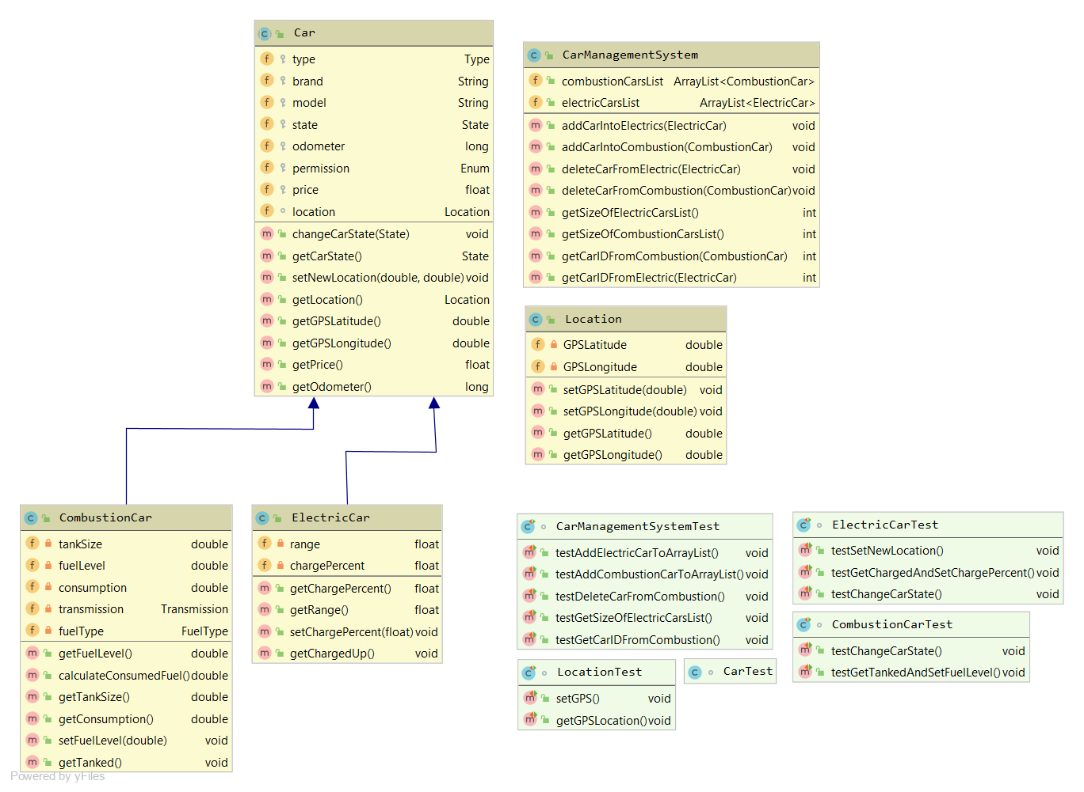

Slide 8
Package ParkingArea

Slide 9
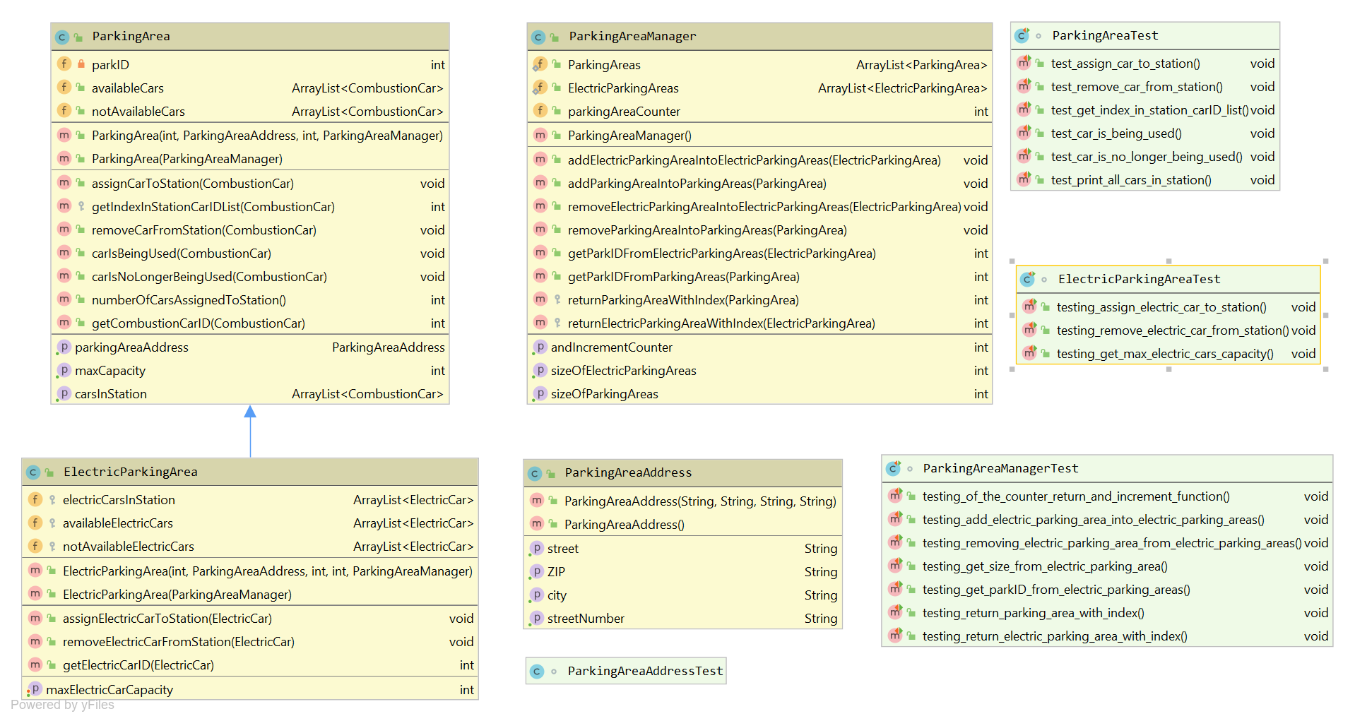

Slide 10
Package Rental

Slide 11
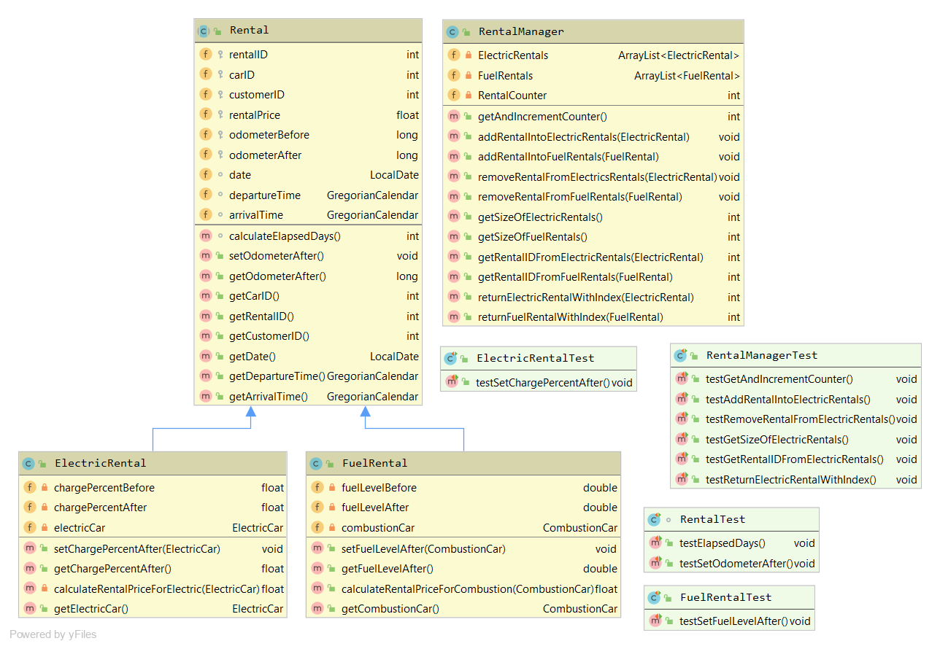

Slide 12
Lessons Learned
Vererbung ist ein sehr nützliches Werkzeug, trotzdem sollte man nicht es übernutzen (Problem mit Autos und ArrayListen)
Planung ist immer sehr wichtig, aber wichtiger ist es, sich an dem Plan zu halten
Aufgaben nicht unterschätzen
Testen ist IMMER sehr wichtig, erst dann merkt man, dass man immer testen muss

Slide 13
Danke für die Aufmerksamkeit

